Slide 1
总体流程
输入网址
网络加载
此时会解析出Dom树和Render树
Html解析
此过程只会用到Render树，结果也保存在其中
排版
渲染

Slide 2
Dom树和Render树
Dom树
  保存了Html文档中的所有信息，跟DOM规范一致。
Render树
  是Webkit内核自己定义的结构，用于对Html文档进行排版、渲染及事件处理。
Dom树和Render树的关系
  两边的节点基本是一一对应的，但并非完全是。
    Dom树节点可以没有相对应的Render树节点，例如，display为none的情况。
    Render树节点也可以没有相对应的Dom树节点，例如，匿名的RenderBlock。

Slide 3
一些基本对象
Dom树相关的对象
  Node
  HTMLDocument
  HTMLElement、HTMLDivElement、HTMLPElement等
  Text
Render树相关的对象
  RenderObject
  RenderView
  RenderBlock/RenderInline
  block：<div>, <p>, <h1>, <form>, <ul> ,<li>... 独占一行
  inline：<span>, <a>, <label>, <img>, <strong> ,<em>… 多个排在一行
  RenderText
  RenderReplaced、RenderTable等

Slide 4
Render树的结构
Doc
RenderView
Html
RenderBlock
Body
RenderBlock
Text
RenderBlock
Div
RenderBlock
RenderText
Img
RenderImage
A
RenderInline
Text
RenderText

Slide 5
Render树的遍历
每个Node都关联一个RenderObject
RenderObject* renderer() const
遍历Render树的方法
RenderObject* firstChild() const;
RenderObject* lastChild() const;
RenderObject* previousSibling() const;
RenderObject* nextSibling() const;
for (RenderObject* child = firstChild(); child; child = child->nextSibling()) {
...
}

Slide 6
关联CSS样式
每个RenderObject都关联一个RenderStyle
RenderStyle里保存CSS样式信息，是排版需要用到的信息
引用计数，可多个RenderObject关联同一个RenderStyle
设置、获取样式信息
void setStyle(RenderStyle*)
RenderStyle* style() const

Slide 7
页面元素的基本对象
类继承关系图
RenderObject
Render节点
盒子模型
RenderBoxModelObject
记录
x/y,
width/height
RenderBox
固有大小
intrinsicSize
RenderText
RenderInline
RenderBlock
RenderReplaced
文本
<a>,<span>…
<div>,<p>...
<img>,<applet>...

Slide 8
排版的基本概念
将每个HTML元素按规则排成一个页面。
页面解析后生成的Render树，对其每个节点生成排版位置信息。

Slide 9
排版的基本思想
1. 排版的输入：HTML解析生成的Render树
2. 过程：Render树从根节点开始遍历节点
递归处理
3. 实现：RenderObject的layout()方法
各子类继承layout()方法对自己排版
4. 每个可显示元素，一般都占用一块矩形区域，包括左上角坐标、区域宽度和高度。
1
Body
2
Div
Div
7
3
A
6
Img
4
Text
Text
5
（x, y）
width
height

Slide 10
排版的总体流程
1. FrameView::layout() 入口
2. RenderView::layout() Render树根节点
3. RenderBlock::layout() 根节点本身就是一个Block
如果子节点是block类型
RenderBlock::layoutBlockChildren() 递归子节点
如果子节点是inline类型
RenderBlock::layoutInlineChildren() 递归子节点

Slide 11
排版的逻辑 （1）
void layout()
{
// Determine the width and horizontal margins of this object.
...
for (RenderObject* child = firstChild(); child; child = child->nextSibling()) {
// Determine if the child needs to get a relayout despite the dirty bit not being set.
...
// Place the child.
...
// Lay out the child
child->layoutIfNeeded();
...
}
// Now the intrinsic height of the object is known because the children are placed
// Determine the final height
...
setNeedsLayout(false);
}

Slide 12

排版的逻辑（2）
<div>
<div>
<a>文本1</a>
<a>文本2</a>
<a>文本3</a>
</div>
这是网页的文字
第二行内容
第三行内容
中间还有图片
第n行内容
文本1
文本2
文
文文

Slide 13
排版的结果
排版
DOM树
Render树
带排版信息Render树
x/y/w/h
Div
RenderBlock
RenderBlock
x/y/w/h
Div
RenderBlock
RenderBlock
RootInlineBox: InlineTextBox
RootInlineBox: InlineTextBox, InlineBox
Img
RenderReplaced
RenderReplaced
A
RenderInline
RenderInline
x/y/w/h
Text
RenderText
RenderText
Text
RenderText
RenderText

Slide 14
排版的触发时机
哪些情况可能会触发排版
  全局排版
    网页数据加载完成时
    外部CSS文件加载完成时
  局部排版
    将某个节点插入Render树时
    Render树中某个节点的样式发生变化时
    某个图片的数据加载完成时

Slide 15
如何保证排版的高效性
定时器
  通过定时器有两个好处
    可以将排版操作延迟进行
    可以将一定时间间隔内的多次排版合并成一个
排版开关
  每个RenderObject都有两个排版开关
    是否要对自己排版
    是否要对子节点排版

Slide 16
渲染的基本概念
将HTML元素按排版结果画在屏幕上。
加上了排版信息后的Render树，对其每个节点进行屏幕渲染的操作。

Slide 17
渲染的基本思想
背景
内容
Outline
1. 渲染的输入：带排版信息的Render树
2. 过程：分阶段进行渲染（背景、内容、Outline等），各阶段遍历子节点渲染
3. 实现：RenderObject的paint()方法
各个子类实现自己的paint方法来渲染
4. 排版后的是相对位置，因此递归渲染时计算绝对位置来进行渲染
Body
Div
Div
A
Img
Text
Text
(10,10)
(5,5)
(35,5)

Slide 18
渲染的顺序
背景/边框
递归：先渲染自身背景，再递归子节点
——只涉及到RenderBlock
内容
渲染每个子节点的内容
——先是RenderBlock，最后到RenderInline
Outline（如焦点框）
递归：先递归子节点，再渲染自身Outline
——只涉及到RenderBlock
这是文本
这是链接

Slide 19
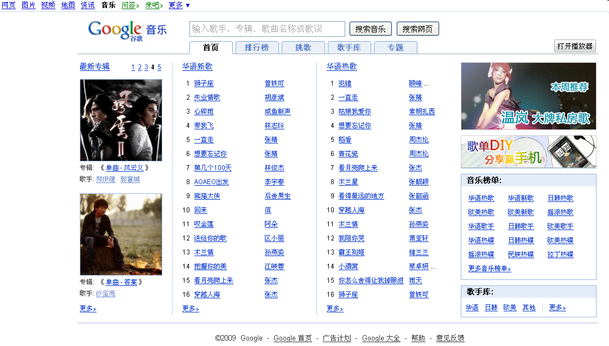
渲染的结果
带排版信息Render树
渲染
浏览器中的网页
x/y/w/h
RenderBlock
x/y/w/h
RenderBlock
RootInlineBox: InlineTextBox
RootInlineBox: InlineTextBox, InlineBox
RenderReplaced
RenderInline
x/y/w/h
RenderText
RenderText

